Slide 1
第四次课
串联谐振电路
周期信号频谱分析
任课教师：常玉梅
E-MAIL：changym@njupt.edu.cn

Slide 2
一、串联谐振电路 P105
右图是RLC串联电路的频域表示。V_{S}是正弦交流电压，作为电源的负载阻抗 Z=R+j[ωL－1/(ωC)]，它是角频率ω的函数。其中 R=R_{t}+R_{r}，R_{r}为电感的等效电阻。
R_{r}
jωL
L
C
1
R_{t}
－j
ωC
20Ω
V_{s}
RLC串联电路

Slide 3
串联谐振电路原理
回路电流 I 与输入信号的频率关系曲线称为串联谐振特性曲线，如图下图所示。
I
可见，回路电流 I 随输入信号频率的改变而变化。RLC串联电路谐振时（ω=ω₀），I 达到最大值 I =I₀，且与输入电压同相。此时的频率f₀称为谐振频率。
I₀
R小
0.707I₀
R大
f
f₁
f₀
f₂
特性曲线
对应 I= 0.707I₀的频率称为半功率点频率，分别为f₁ ，f₂ 。半功率点的电压与电流相位差为45°

Slide 4
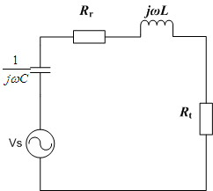
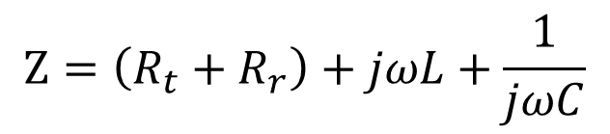
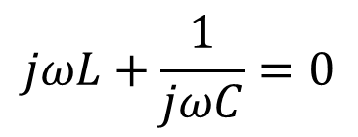

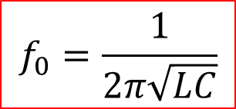
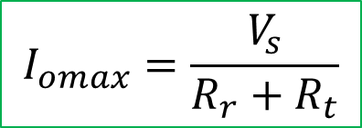
实验原理
总阻抗：
当电路发生谐振时：
R_{t}=20Ω
L=5.6mH
C=0.1uF

Slide 5



串联谐振电路
当电路发生谐振时：
R_{t}=20Ω
L=5.6mH
C=0.1uF
半功率点频率：

Slide 6
串联谐振电路原理
电路串联谐振时有如下特点：
1．感抗等于容抗： X_{L0}－X_{C0}=0
2．谐振频率： ω₀=1 / f₀=1/(2π )
3．等效阻抗最小且为纯电阻：
Z₀=R=R_{t}+R_{r}
4．回路电流最大： I₀=V_{S}/R
5．L和C上的电压： V_{C0}=V_{L0}=QV_{S}
6．电路Q值： Q = ω₀L/R = 1/(ω₀RC)
= /R= f₀ / (f₂－f₁)
7．通频带： B = f₂－f₁ = f₀ / Q = R / (2πL)

Slide 7

串联谐振电路测量-谐振频率
1、测量谐振频率f₀:
方法一：利用谐振时回路电流最大的特点
方法二：利用谐振时阻抗为纯阻性

Slide 8
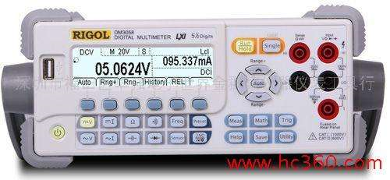
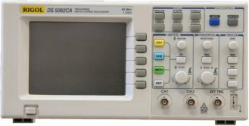
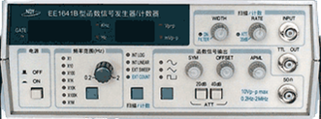
方法1 ：回路电流最大法
调整信号源频率时一方面注意观察台式万用表读数是否为最大值，同时注意保持（调信号源电压幅度）示波器读数V_{SPP}=282mV。
监测V_{S}=100mV
正弦波

Slide 9
方法2 ：双迹法
2、测量谐振频率f ’₀和电阻R_{t}的电压V_{Rt0} :
调整信号源频率，根据谐振时回路电流与输入电压同相，找出谐振频率f ’₀。
采用双迹法测量相位差, P88

Slide 10
方法2 ：双迹法
连接示波器CH2。调整信号源频率时一方面注意观察示波器显示的两路正弦波是否同相，同时注意保持示波器读数V_{SPP}=282mV。两条件同时满足时，信号发生器的频率即为f ’₀ ，毫伏表的读数即为V_{Rt0} 。
监测V_{S}=100mV
正弦波

Slide 11
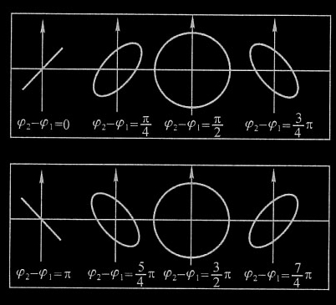
方法2 ：双迹法-李萨如图形法测相位差
水平位置调节旋钮下方的 “MENU”键，时基选项中“Y-T”改为“X-Y”

Slide 12





串联谐振电路测量-电容电压的测量
3、测量谐振时电容C的电压V_{C0}:
将测量接线图二改接三根连线（如测量接线图三中绿线），毫伏表的读数即为V_{C0} (毫伏表需换档) 。
监测V_{S}=1V
正弦波

Slide 13
串联谐振电路测量-电感电压的测量
4、测量谐振时电感L的电压V_{L0}:
将测量接线图三改接两根连线（如测量接线图四中紫线），毫伏表的读数即为V_{L0} 。
正弦波
监测V_{S}=1V

Slide 14
串联谐振电路测量-半功率点频率
5、测量半功率点频率 f₁ 和 f₂ :
恢复测量接线图二，降低信号源频率（小于f₀ ），一方面使示波器显示的两路正弦波相位差为45º，同时注意保持示波器读数V_{SPP}=282mV。两条件同时满足时，信号发生器的频率即为f₁ ，(此时毫伏表的读数应为0.707×V_{Rt0} ) 。
升高信号源频率（大于f₀ ），一方面使示波器显示的两路正弦波相位差为45º，同时注意保持示波器读数V_{SPP}=282mV。两条件同时满足时，信号发生器的频率即为f ₂ ，(此时毫伏表的读数应为0.707×V_{Rt0} )。

Slide 15
串联谐振电路测量-验证Q值
6、验证Q值：
根据教材P107表5.13中两个Q值的计算公式，将前面相关实测数据代入公式计算Q值，理论上两个Q值应相等。
若误差大于10%，应考虑前面的测量数据可能有误，应分析出错的原因并重测数据。

Slide 16
串联谐振电路测量-谐振曲线
7、测量并记录表5.13各频率下的V_{Rt}：
接线如测量接线图二，在2kHz～ 20kHz频率范围内从低到高依次改变频率，用毫伏表测量并记录各频率下的V_{Rt} ，计算 I 值。
为了保证测量数据有效，每次改变信号源频率后都需重调信号源输出电压幅度，使示波器读数V_{SPP}=282mV。

Slide 17
串联谐振电路测量-注意事项
每次改变频率后校正输入信号
V_{S}有效值为100mV。
频率依次从高到低，注意选择测试点应遵循的原则。
在测量 V_{L0}和V_{C0} 时，注意信号电源和测量仪器公共地线的接法。

Slide 18
Multisim 用于周期信号频谱分析
①周期信号频谱分析的基本概念
一个非正弦周期信号运用傅氏级数总可分解为直流分量与许多正弦分量之线性叠加。
这些正弦分量的频率必定是基波f₁的整数（n）倍，称之为谐波分量。
各谐波分量的振幅和相位不尽相同，取决于原周期信号的波形。

Slide 19
周期信号的频谱分为幅度谱、相位谱和功率谱三种，分别是信号各频率分量的振幅、初相和功率按频率由低到高依次排列构成的谱线图。

Slide 20
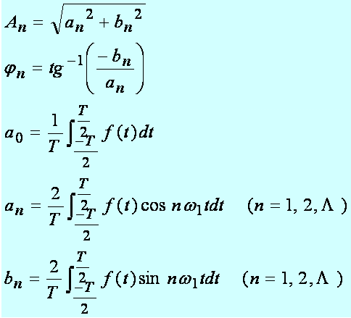
周期信号为 f(t)，展开为三角形式的傅氏级数时：
其中
a0 （直流分量值）
An （各次谐波分量的幅度值）
a_{n}和b_{n}称为f(t)的傅立叶系数

Slide 21
通常讲的频谱一般是指幅度谱，包括a0 （直流分量值）和An （各次谐波分量的幅度值）。
通常讲的相位谱是指各次谐波分量的初相角。
运用Multisim 软件的Fourier分析可非常方便、 直观地得到周期信号的单边频谱图。

Slide 22
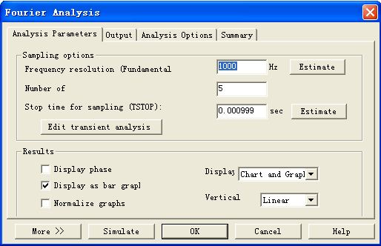
启动交流分析工具
执行菜单命令Simulate/Analyses，在列出的可操作分析类型中选择Fourier Analysis，则出现傅立叶分析对话框，如图所示。

Slide 23
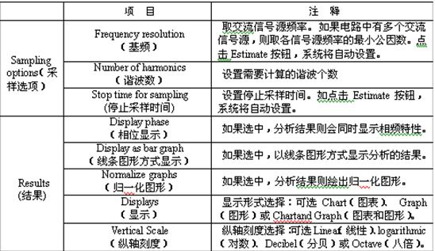

Slide 24
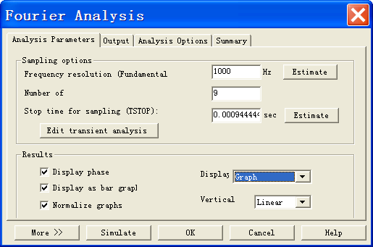
设置AC源频率。若电路中有多个AC源，取各频率的最小公倍数。
点击该按钮，打开瞬态分析对话框。
点击此按钮自动设置信号基频。
设置计算的谐波数目。
设置停止取样时间，若不知如何设置时，点击右边按钮，让程序自动设置（默认0.00094444S）
显示幅度频谱及相位。
显示以线条绘制的频谱。
设置显示项目，包括：图表、曲线及图表及曲线。
设置频谱的纵轴刻度，包括十倍频程、 八倍频程、线性及对数。
显示归一化频谱图。

Slide 25
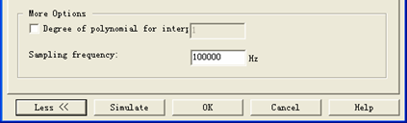
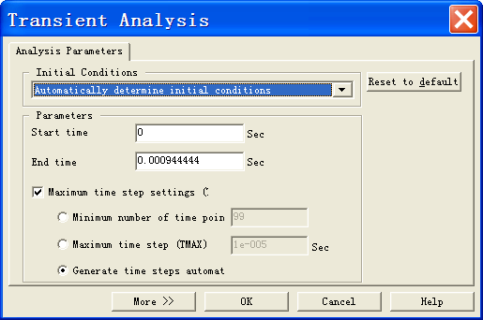
单击右下角的More按钮，也将增加一个More options区。
设置多项式的维数，如选择，在右边栏内填入维数值。
设置取样频率，默认为100000Hz。
点击Edit transient analysis按钮，打开瞬态分析对话框。该对话框中的时域设置均与瞬态分析相同。
Notes:
Results区，选择仿真结果的显示方式。包括：Display phase显示幅度频谱及相位频谱。 Display as bar graph 显示以线条绘制的频谱。Normalize graphs显示归一化频谱图。 Display 设置显示项目，包括：Chart（图表）、Graph（曲线）及Chart and Graph（图表及曲线）三项。Vertical 设置频谱的纵轴刻度，包括Decibel(分贝)、Octave （八倍）、Linear（线性）、 Logarithmic（对数）四种。单击右下角的More按钮，也将增加一个More options区，其中Degree of polynomial for interpolation 是设置多项式的维数，如选择，在右边栏内填入维数值。Sampling frequency是设置取样频率，默认为100000Hz。

Slide 26
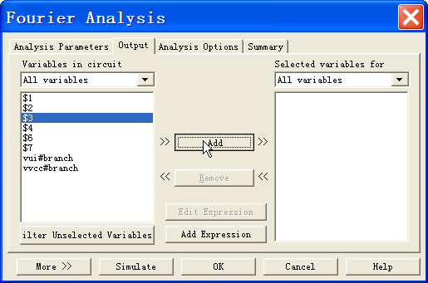

Slide 27
下一次实验
一、连续时间系统的模拟
二、数字电路的测试与装配、EDA软件的使用方法

